Slide 1
MÓDULO 6:
Cómo iniciar a un socio nuevo

Slide 2

DALE CONFIANZA
La mayoría tenemos miedo de comenzar cosas nuevas. Tu socio nuevo puede sentir temor y desconfianza.
El primer paso es regalarle ese apoyo y esa confianza que todos necesitamos al iniciar un proyecto.

Slide 3
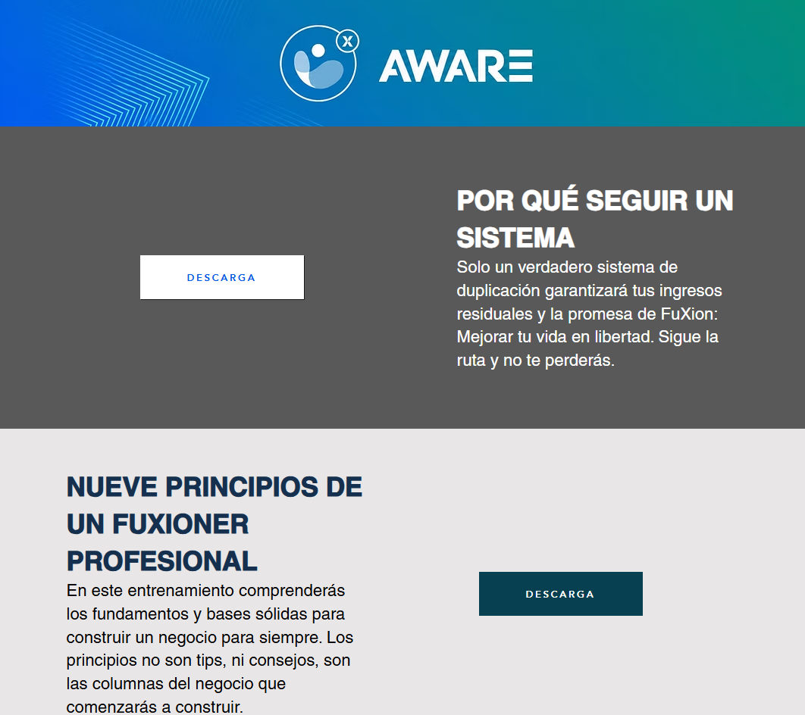
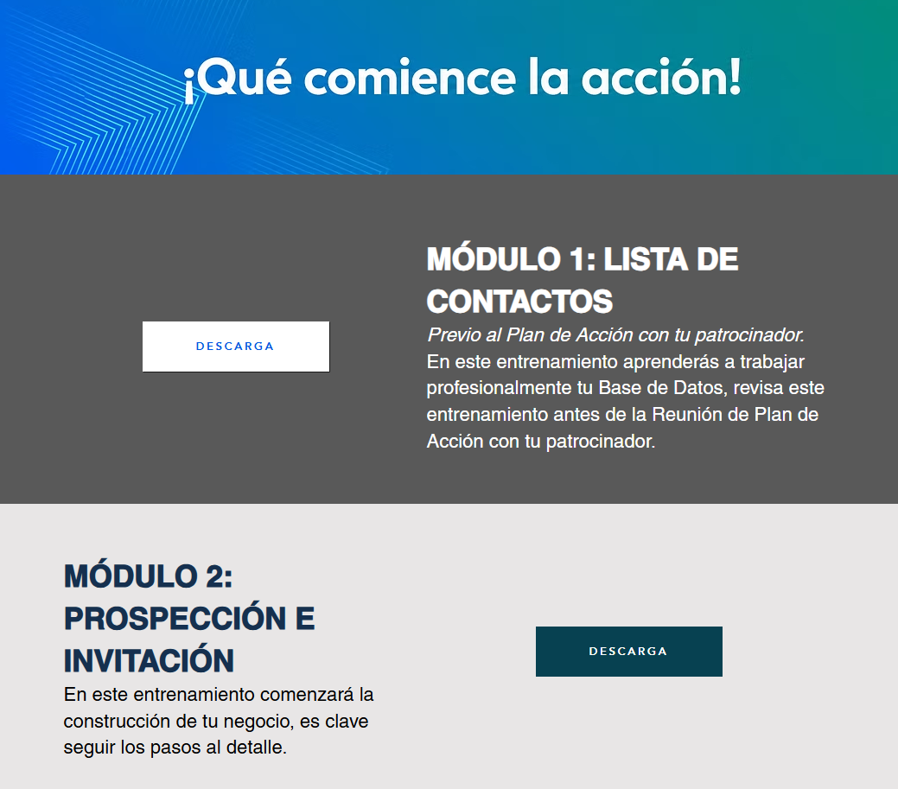
¡LLÉVALO AL SISTEMA!
Hazle saber que ha adquirido una franquicia y que contamos con un Sistema Paso a Paso para que tenga excelentes resultados en FuXion.
Edifícale el Primer Entrenamiento: Lista de Contactos – Previo al Plan de Acción. Y agenden su Reunión de Plan de Acción en las primeras 48 horas.
Recuerda: Haces o deshaces a tu nuevo en sus primeras dos semanas.

Slide 4
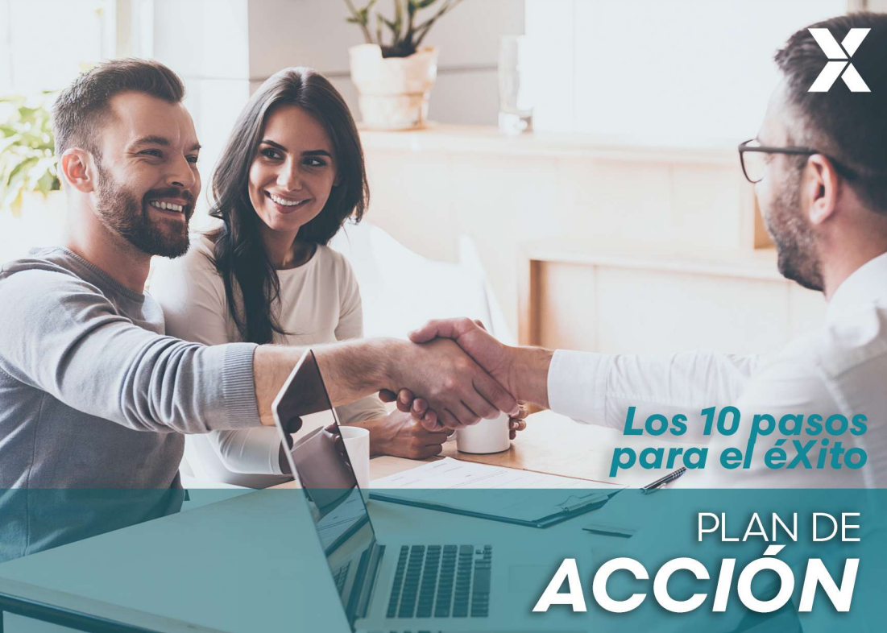
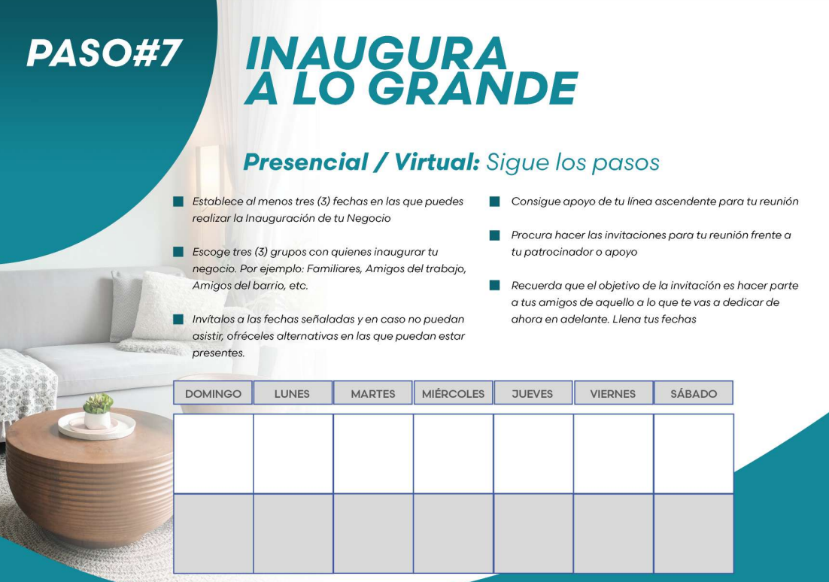
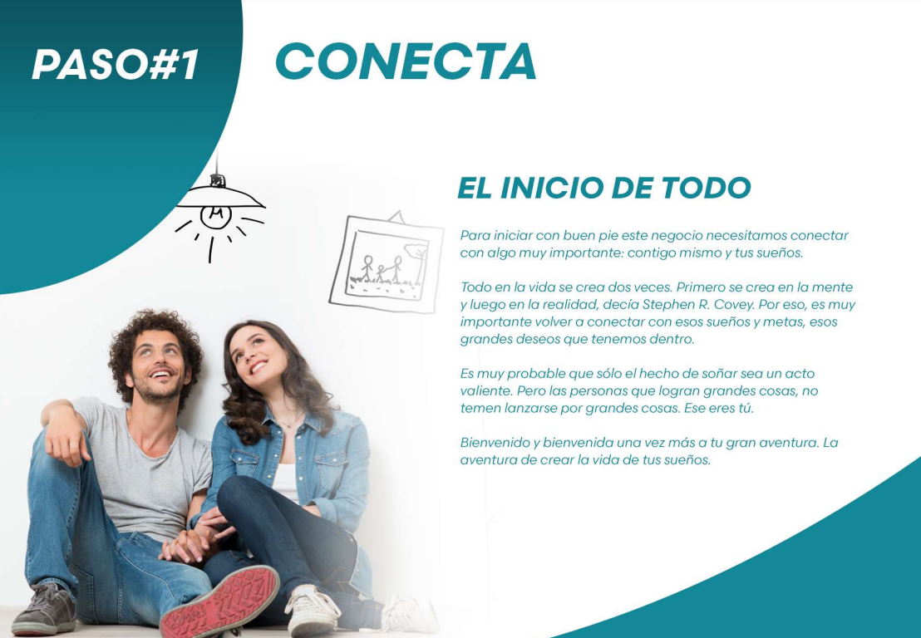
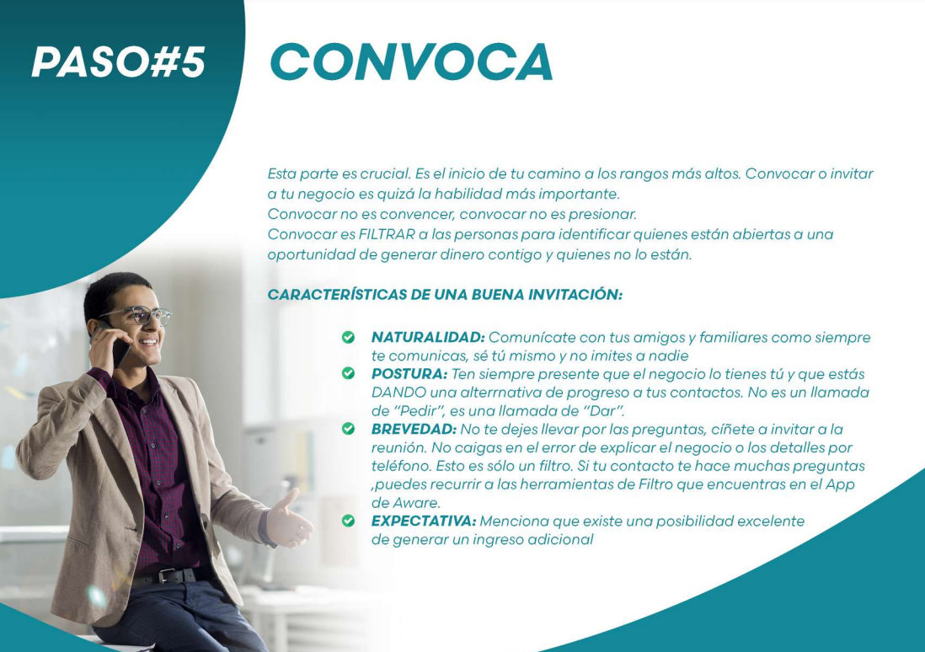
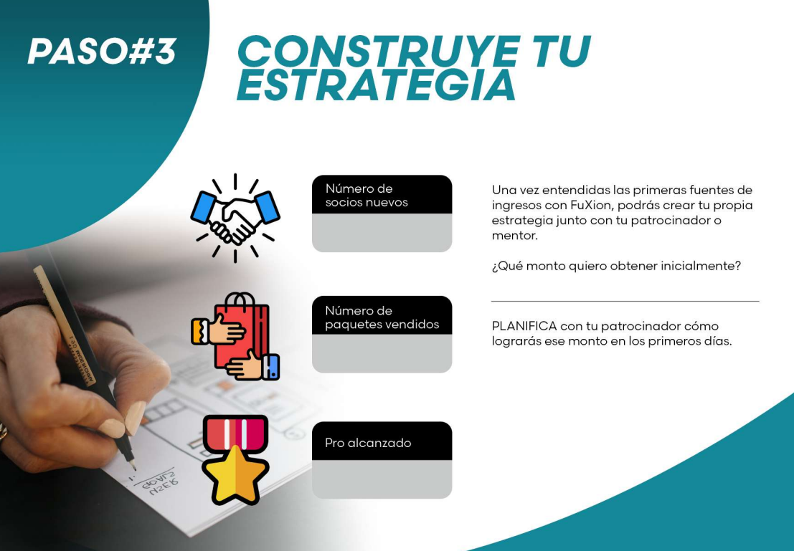
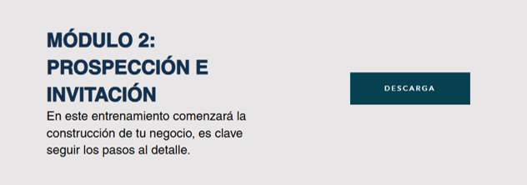
LA REUNIÓN DE PLAN DE ACCIÓN
El documento de Plan de Acción será una guía completa para sus primeras semanas en FuXion, edifícalo y asegúrate que tu socio nuevo lo tenga impreso.
La reunión de Plan de Acción tiene 4 momentos importantes:
Conecta: Identificar el motor, identificar qué tipo de socio tienes
Estrategia: Primeras Metas de venta y afiliación.
Agenda: Ponerle fecha a las reuniones de Lanzamiento de Tienda y Presentaciones Masivas de Negocio
Convoca: Con entrenamiento de Prospección puedes comenzar la sesión de contactar o llamar a sus prospectos para llenar sus reuniones.

Slide 5

ALIMENTAR LA CREENCIA
Luego del Plan de Acción nos toca comenzar a construir un vínculo real con nuestro nuevo socio.
La comunicación con él será diaria para construir la confiabilidad y poder apoyarlo en lo que él decida convertirse.

Slide 6

TRES TIPOS DE SOCIOS
CONSUMIDORES:
Se debieron afiliar como clientes preferentes para obtener más beneficios.
Solo quieren consumir los productos, no quieren vender, ni asistir a las capacitaciones, se salen del grupo de WhatsApp, sólo quieren tener una experiencia con los productos, a pesar de que te dijeron que querían emprender o quizá lo intentaron, se mueven como consumidores.
Así que tu patrocinio con ellos es que conozcan más y más los productos y se enamoren de ellos. Invítalos a los eventos de salud y no pierdas contacto con ellos. Hazlos pasar de ser clientes a ser fans de los productos.

Slide 7

TRES TIPOS DE SOCIOS
DISTRIBUIDORES:
Quieren ganar dinero por la venta en el momento. No ven la necesidad de las capacitaciones o el sistema educativo.
No los presiones a que sean corredores o que sean Diamantes. Siempre invítalos a todo, pero sin presiones, déjalos ser felices con sus ventas y ganando dinero inmediato.
A los distribuidores los capacitarás en productos y técnicas de venta. Puedes tener muchos distribuidores, siempre atento a que alguno de ellos despierte el deseo de ser corredor. Trabaja con ellos y hazte amigo ellos, pero recuerda que si quieres ser Diamante necesitas encontrar corredores

Slide 8
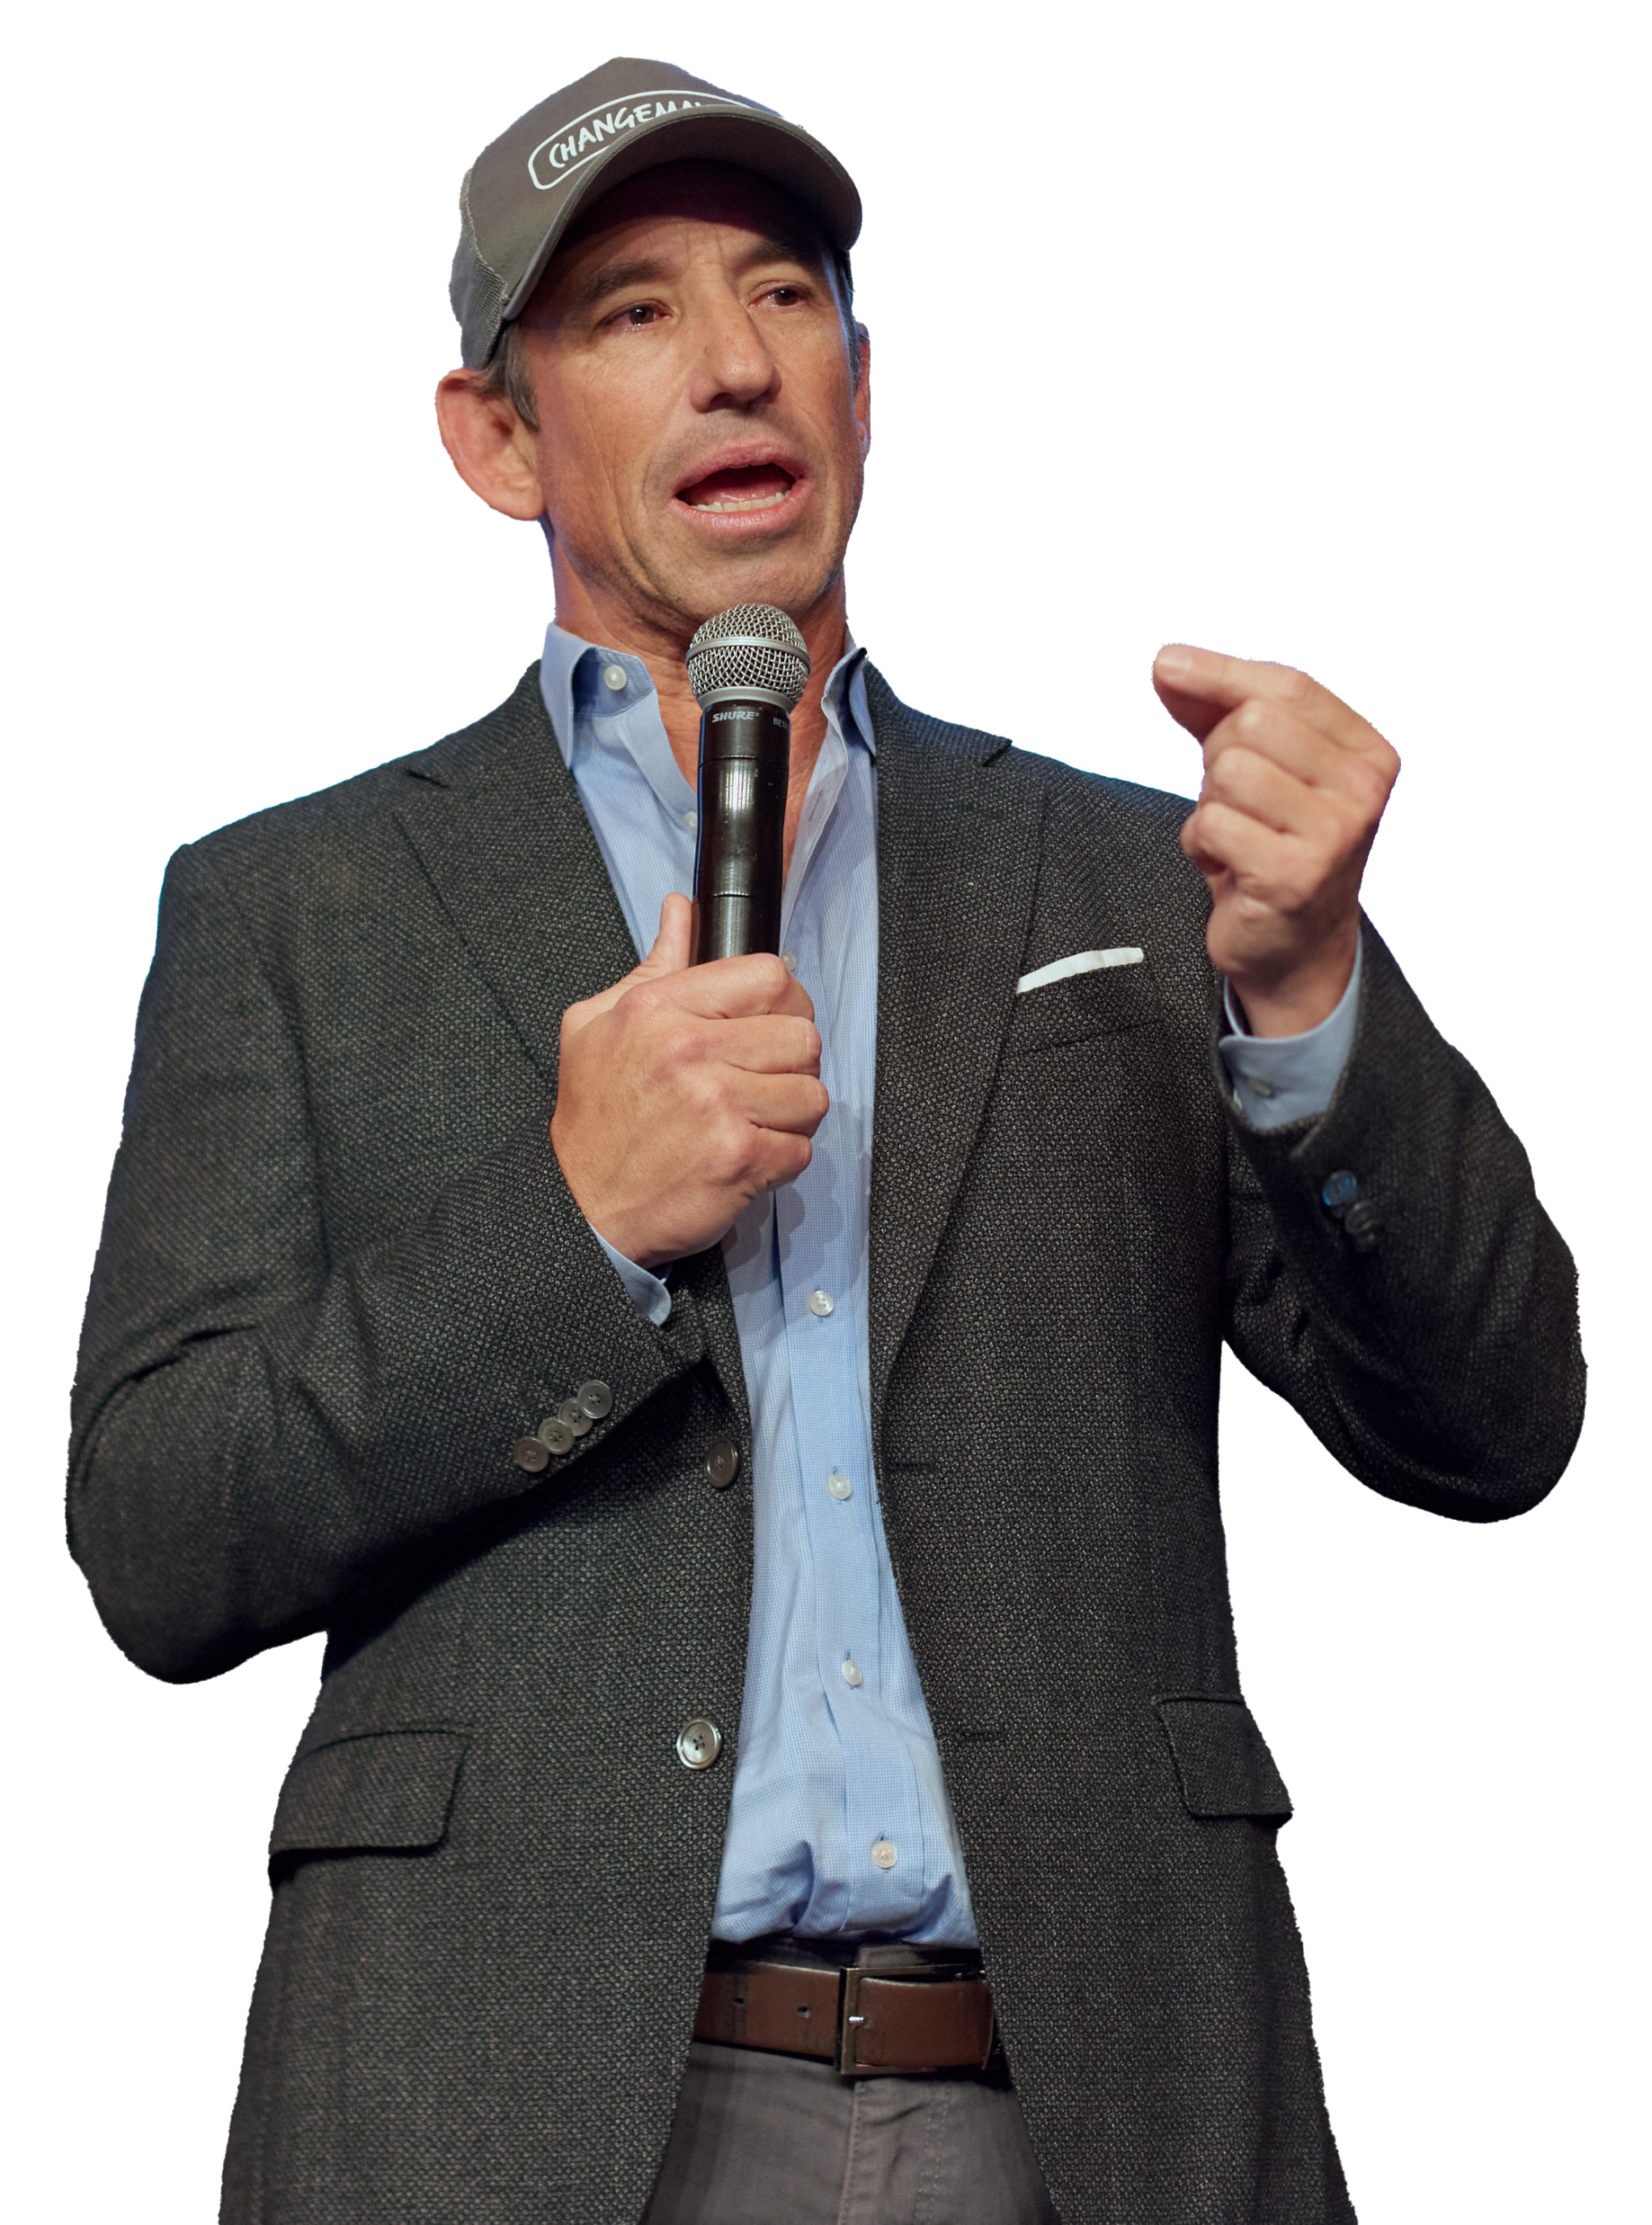
TRES TIPOS DE SOCIOS
CORREDORES:
Han ingresado a FuXion a ganar el juego y construir LIBERTAD, no sólo a ganar dinero. Aprenden y aplican el Sistema, no se pierden los eventos.
Tu labor principal con ellos es conectarlos al Sistema Educativo, y hacerles entender que sin capacitación y una transformación personal no habrá negocio grande.
Ayúdalos a entender la importancia de los eventos y de conectarse siempre a Aware.
A los corredores les darás el 90% de tu tiempo. Con ellos desarrollarás una amistad real y profunda. No sólo eres un líder para ellos, sino un mentor. Para un corredor, tú siempre has de estar aprendiendo y transformándote, tomando decisiones. Pero tu labor principal es conectarlo con FuXion: el sistema educativo, los eventos y toda la gran familia

Slide 9
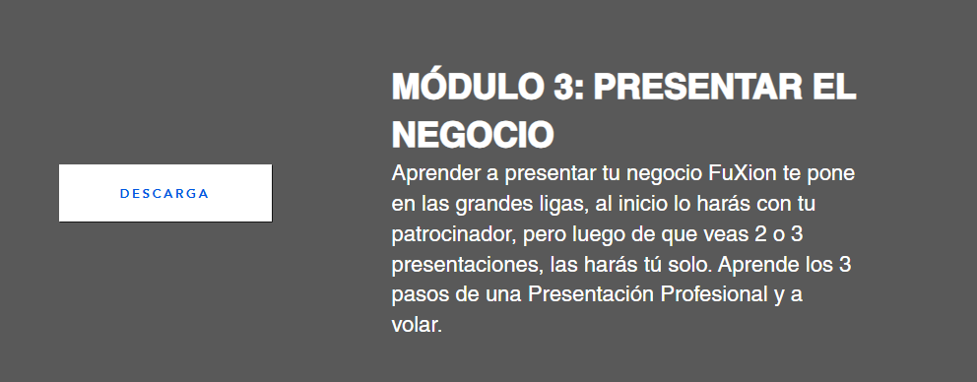
ACCIÓN
Cuando llegue el momento de hacer sus Lanzamientos de Tienda y Presentaciones Masivas de Negocio, revisa el módulo 3 para hacerlo en excelencia siguiendo el sistema.
Si quieres capacitar a tu equipo, puedes descargar las diapositivas de la web de Aware Sistema, estudiar con los videos breves y hacer tus propias maestrías de duplicación con los líderes corredores de tu equipo.

Slide 10

QUE SE ENAMORE
AWARE TV
AWARE PLAY
AWARE 10 Pasos para el éxito (Offix – App)
Los eventos del equipo y la compañía.

Slide 11








¡ÉXITOS!
Los Cinco Niveles de Liderazgo – John C. Maxwell
Los Cuatro Acuerdos – Miguel Ruiz
Liderazgo al Estilo Ola 4 – Richard Poe
Escuela de Negocios – Roberto Kiyosaki
Redes de Liderazgo – Jaime Lokier
Lidera a tu Equipo – Randy Gage
Haciendo que el primer círculo funcione – Randy Gage
El Alma de un Networker – Luca Melloni

Slide 12

¡FELICIDADES!
Felicidades por terminar los 5 módulos de las habilidades paracaídas. ¿Por qué se llaman así?
Porque sabiendo estas seis habilidades básicas podemos dejarte en paracaídas en medio del Congo Belga y ahí sin conocer a nadie, podrás construir un gran Negocio y un gran equipo.
Felicidades y no te detengas, tu camino acaba de comenzar.

